Slide 2
Методические рекомендации при подготовке к ЕГЭ -2022.
ОБЩЕСТВОЗНАНИЕ.

Slide 3
Изменения в КИМ ЕГЭ – 2022 по обществознанию
1. Из части 1 КИМ исключены задания 1, 2 и 20 по нумерации 2021 г.
2. Задание с кратким ответом на анализ графика спроса и предложения(задание 10 в КИМ 2021 г.) преобразовано в задание с развёрнутым ответом (задание 21 по нумерации 2022 г.).

Slide 4
Изменения в КИМ ЕГЭ – 2022 по обществознанию
3. В части 2 КИМ устранены дублирующие друг друга по проверяемым умениям задания (задания 22 и 26 исключены, задания 25 (позиция 25.1) и 23 из КИМ ЕГЭ 2021 г. сохранены в составном задании к тексту).
4. Максимальный балл за выполнение задания–задачи 22 (по нумерации 2022 г.) увеличен с 3 до 4 баллов.
5. В КИМ ЕГЭ 2022 г. не включено альтернативное задание, требующее написания мини-сочинения (задание 29 КИМ 2021 г.).

Slide 5
Изменения в КИМ ЕГЭ – 2022 по обществознанию
В инструкцию второй части добавлено положение о том, что неточности и ошибки в «дополнительных» (сверх требуемого количества) элементах ответа могут привести к снижению балла за выполнение задания. Система оценивания заданий дополнена соответствующими указаниями

Slide 6
Кодификатор. Спецификация. 2022 год. Часть 1
Кодификатор состоит из двух разделов:
− раздел 1. «Перечень проверяемых требований к результатам освоения основной образовательной программы среднего общего образования по обществознанию»;
− раздел 2. «Перечень элементов содержания, проверяемых на едином государственном экзамене по обществознанию».

Slide 7
Структура вариантов КИМ
Каждый вариант экзаменационной работы состоит из двух частей и включает в себя 25 заданий, различающихся формой и уровнем сложности.
Часть 1 содержит 16 заданий с кратким ответом. В экзаменационной работе предложены следующие разновидности заданий с кратким ответом:
– задания на выбор и запись нескольких правильных ответов из предложенного перечня ответов;
– задание на установление соответствия позиций, представленных в двух множествах.
Ответ на каждое из заданий части 1 даётся в виде последовательности цифр, записанных без пробелов и разделительных символов.

Slide 8
Часть 2 содержит 9 заданий с развёрнутым ответом.
Ответы на эти задания формулируются и записываются экзаменуемым самостоятельно в развёрнутой форме. Задания этой части работы нацелены на выявление выпускников, имеющих наиболее высокий уровень обществоведческой подготовки.
Результаты выполнения заданий части 1 обрабатываются автоматически. Ответы на задания части 2 анализируются и оцениваются экспертами на основе специально разработанных критериев.

Slide 9
Распределение заданий варианта КИМ ЕГЭ по содержанию, видам умений и способам действий
Задание 1 – понятийное задание базового уровня – нацелено на проверку сформированности знаний об обществе как целостной развивающейся системе в единстве и взаимодействии его основных сфер и институтов. На первой позиции в различных вариантах КИМ находятся задания одного уровня сложности, которые позволяют проверить одни и те же умения на различных элементах содержания.

Slide 10
Задание 1. Ниже приведён перечень признаков. Все они, за исключением двух, характеризуют динамичный характер общества.
1) связь с природой; 2) изменение общественных отношений; 3) социальная
мобильность; 4) отмена устаревших норм; 5) совершенствование социальной организации; 6) наличие социальных институтов.
Найдите два признака, «выпадающих» из общего ряда, и запишите в таблицу цифры, под которыми они указаны.
(16)

Slide 11
Во всех вариантах КИМ задания данной части, проверяющие элементы содержания одного и того же тематического модуля, находятся под одинаковыми номерами.
Задания 2–16 представляют традиционные пять тематических модулей обществоведческого курса: «Человек и общество, включая «Познание и духовную культуру» (задания 2–4), «Экономика» (задания 5–7), «Социальные отношения» (задания 8, 9), «Политика» (задания 10, 11, 13), «Правовое регулирование общественных отношений в Российской Федерации» (задания 12, 14–16).
Отметим, что задание 12 во всех вариантах проверяет знание основ конституционного строя Российской Федерации, прав и свобод человека и гражданина (позиция 5.4 кодификатора элементов содержания, проверяемых на едином государственном экзамене по обществознанию), а задание 13 – позиции 4.14 и 4.15 кодификатора элементов содержания, проверяемых на едином государственном экзамене по обществознанию.

Slide 12
№ 5. Выберите верные суждения о финансовых институтах и запишите цифры, под которыми они указаны.
1) Коммерческие банки занимаются производством материальных благ, торговлей и страхованием имущества.
2) Паевые инвестиционные фонды объединяют средства для совместного приобретения активов и раздела связанных с этим рисков, прибыли или убытков.
3) Целью деятельности Банка России является защита и обеспечение устойчивости рубля.
4) Банк России осуществляет надзор за деятельностью кредитных организаций и банковских групп.
5) Коммерческие банки осуществляют эмиссию денег.
(234)

Slide 13
Задания 17–20 объединены в составное задание с фрагментом научно- популярного текста или нормативного правового акта.
Задание 17 направлено на выявление умений находить, осознанно воспринимать и точно воспроизводить информацию, содержащуюся в тексте в явном виде.
Задание 18 проверяет умение самостоятельно раскрывать смысл ключевых обществоведческих понятий.
Задание 19 нацеливает на применение полученных знаний, в том числе выявление связей социальных объектов, процессов и конкретизацию (иллюстрацию и т.п.) примерами отдельных положений текста с опорой на контекстные обществоведческие знания, факты социальной жизни и личный социальный опыт.
Задание 20 предполагает использование информации из текста и контекстных обществоведческих знаний в другой познавательной ситуации, самостоятельное формулирование и аргументацию оценочных, прогностических и иных суждений, связанных с проблематикой текста.

Slide 14
Задание 21 предполагает анализ рисунка (графического изображения, иллюстрирующего изменение спроса/предложения). Экзаменуемый должен осуществить поиск социальной информации и выполнить задания, связанные с соответствующим рисунком.

Slide 15
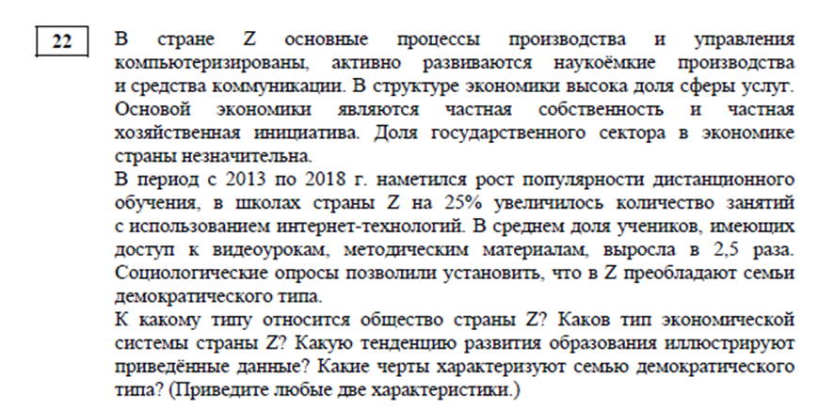
Задание-задача с порядковым номером 22 требует анализа представленной информации, в том числе статистической и графической, объяснения связи социальных объектов, процессов, формулирования и аргументации самостоятельных оценочных, прогностических и иных суждений, объяснений, выводов. При выполнении этого задания проверяется умение применять обществоведческие знания в решении познавательных задач по актуальным социальным проблемам.

Slide 16
6. В часть 2 включено задание с развёрнутым ответом по Конституции Российской Федерации и законодательству Российской Федерации (задание 23 по нумерации 2022 г.).

Slide 17
Составное задание 24–25 проверяет умение подготавливать доклад по определённой теме.
Задание 24 требует составления плана развёрнутого ответа по конкретной теме обществоведческого курса, а также привлечения изученных теоретических положений общественных наук для объяснения и конкретизации примерами различных социальных явлений. План (задание 24) рассматривается как основа доклада по заданной теме.
Вопросы и требования задания 25 конкретизируют отдельные аспекты заданной темы, в том числе применительно к реалиям современного российского общества и государства.

Slide 18
7. Задание на составление плана развёрнутого ответа по предложенной теме (задание 28 в КИМ ЕГЭ 2021 г.) включено в составное задание, соединившее в себе составление плана и элементы мини-сочинения (задания 24 и 25 по нумерации 2022 г.).

Slide 19
Распределение заданий варианта КИМ ЕГЭ по уровням сложности
Часть 1 содержит задания двух уровней сложности: 8 заданий базового уровня и 8 заданий повышенного уровня.
В части 2 представлены пять заданий базового уровня (17, 18, 21–23) и четыре задания высокого уровня сложности (19, 20, 24, 25).
Продолжительность ЕГЭ по обществознанию
На выполнение экзаменационной работы отводится 3,5 часа (210 минут).
Примерное время, отводимое на выполнение отдельных заданий, составляет:
– для каждого из заданий 1–16 – 2–3 минуты;
– для каждого из заданий 17–25 – 3–8 минут.

Slide 20
Система оценивания выполнения отдельных заданий и экзаменационной работы в целом
Правильное выполнение каждого из заданий 1, 9 и 12 оценивается 1 баллом. Задание считается выполненным верно, если ответ записан в той форме, которая указана в инструкции по выполнению задания.
Правильное выполнение каждого из заданий 2–8, 10, 11, 13–16 оценивается 2 баллами. Ответы на эти задания оцениваются следующим образом: полное правильное выполнение задания – 2 балла; выполнение задания с одной ошибкой (одной неверно указанной, в том числе лишней, цифрой наряду со всеми верными цифрами) ИЛИ неполное выполнение задания (отсутствие одной необходимой цифры) – 1 балл; неверное выполнение задания (при указании двух или более ошибочных цифр) – 0 баллов.
Полное правильное выполнение заданий части 2 оценивается от 2 до 4 баллов. За полное правильное выполнение заданий 17, 18 выставляется по 2 балла; заданий 19–21, 23 – по 3 балла; заданий 22, 24 и 25 – по 4 балла.
Проверка выполнения заданий части 2 проводится экспертами на основе специально разработанной системы критериев.
Максимальный первичный балл за выполнение экзаменационной работы – 57.

Slide 21
Краткий перечень нормативных правовых актов, которые раскрывают отдельные аспекты тем, заявленных в кодификаторе элементов содержания и требований к уровню подготовки выпускников образовательных организаций для проведения единого государственного экзамена по ОБЩЕСТВОЗНАНИЮ

Slide 22
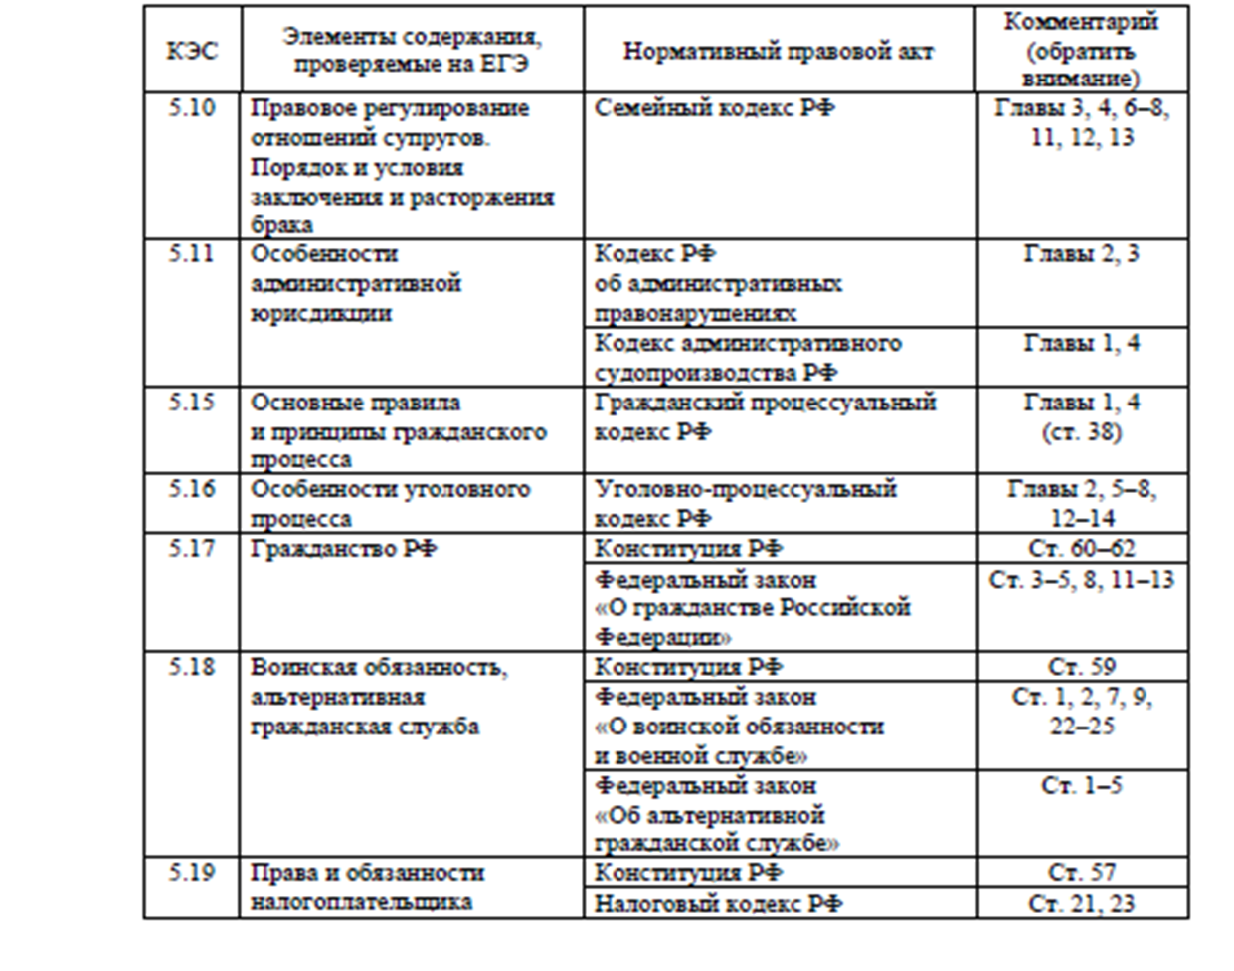

Slide 23
Продолжительность ЕГЭ по обществознанию
На выполнение экзаменационной работы отводится 3,5 часа (210 минут).
Примерное время, отводимое на выполнение отдельных заданий, составляет:
– для каждого из заданий 1–16 – 2–3 минуты;
– для каждого из заданий 17–25 – 3–8 минут.

Slide 24
Изменения в КИМ ЕГЭ – 2022 по обществознанию
9. Максимальный балл изменён с 64 до 57 баллов.
10. Общее время выполнения работы сокращено с 235 до 210 минут.

Slide 25
Необходимо изучить весь пакет документов КИМ ЕГЭ – 2022 по обществознанию
Демоверсия утверждена.
→ Демоверсия: ob-11-ege-2020-demo.pdf
→ Кодификатор: ob-11-ege-2020-kodif.pdf
→ Спецификация: ob-11-ege-2020-spec.pdf
→ Скачать одним архивом: ob_ege_2020.zip
Читать далее: https://4ege.ru/obshestvoznanie/58235-demoversiya-ege-2020-po-obschestvoznaniyu.html

